Slide 1
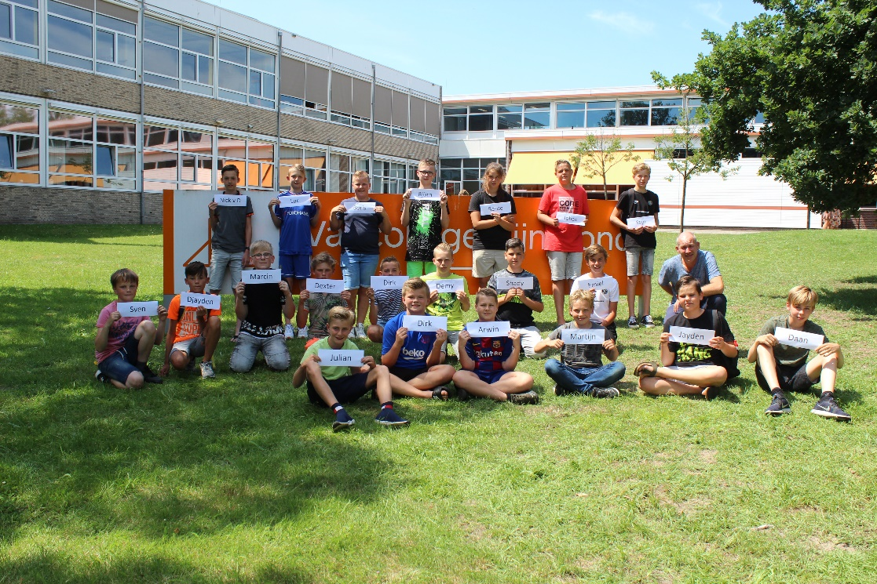
Informatieavond klas 1 schooljaar 2020/2021

Slide 2
Informatieavond klas 1
Rol van de mentor
Invulling mentoruren
Startgesprekken
Contact tussen thuis en school
Lesuitval: inval uur / aula uur / uitval
Online lessen
Rapporten (3 x per schooljaar) en tafeltjesavond (2 x per schooljaar);
Schoolgids Vakcollege Rijnmond: onder de kopjes “Menu” en “Downloads” op website;

Slide 3
Ouder informatieavond klas 1
Rol van de mentor:
Eerste aanspreekpunt voor leerlingen en ouders
Begeleiden van de leerling
Verzorgen van de mentorlessen
Vorderingen in de gaten houden
Start- en voortgangsgespreken

Slide 4
Ouder informatieavond klas 1
Invulling mentoruren:
Praktische zaken met de leerlingen bespreken
Leren leren
Gastlessen
Groepsvorming
Individuele gesprekjes

Slide 5
Ouder informatieavond klas 1
Communicatie:
Teams (groepchat)
Email
Som (huiswerk, absentie, materiaal niet in orde huiswerk niet in orde, verwijderd uit de klas, cijfers, agenda/rooster)
Absentie melden (via ouderportal in somtoday, of bellen naar nummer op de website.
Verlof aanvragen via adjunct-directeur
Dokter of ortho bezoek, blauw briefje bij conciërge
Instagram, facebook en nieuwsbrief

Slide 6
Informatieavond klas 1
Lesuitval:
Som!!
Vervanging
Aulauur.

Slide 7
Ouder informatieavond klas 1
Online lessen en corona:
“vergadering” via teams
Sowieso Online week (december)
Eventueel lessen online volgen bij quarantaine

Slide 8
Informatieavond klas 1
E-mailadres mentor Bert Janssens
b.janssens@vakcollegerijnmond.nl
E-mailadres Adjunct-directeur onderbouw (Dhr. C. van Eeden):
c.vaneeden@vakcollegerijnmond.nl

